Slide 1

ХАКАТОН «ЦИФРОВОЙ ДВОЙНИК И 3D-ТУРЫ» · I ЭТАП
Цифровой двойник
участка и 3D-тур по цеху
Прототип, в котором каждая цифра экскурсии — это та же метрика, что в расчёте сценария
КОМАНДА «Команда молодости нашей»:
Собко Тимур Ильдарович, ТОП-202Б
Байсалямов Радмир Денисович, ТОП-204Б
Гайсарова Алина Ильдаровна, ТОП-204Б
Никифоров Андрей Денисович, ТОП-204Б
09.11.2026
Заказчик: Газпром нефть · ТОП-ИТ · Уфимский университет науки и технологий · данные синтетические
01
Notes:
Здравствуйте. Мы показываем пилот на одном участке — изготовление фланца Ду100 в ремонтно-механическом цехе. Главная идея: связка «тур → процесс → метрика». Тур — не красивая картинка, а вход в модель: каждый объект на сцене подкреплён числом из расчёта.

Slide 2
1 · ПРОБЛЕМА
Отсутствие прозрачной статистики
Пример:
Участок не успевает
РУКОВОДСТВУ НЕ ПОНЯТНО:
529 мин. Цикл при норме 480 минут — +10 %
40,3 из 42 шт/сут. Выпуск ниже плана на 4 %
Как решение меняет время, выпуск и стоимость?
Где возникают задержки и перегрузка ресурсов?
Какой вариант улучшает показатели?
47 %
заказов уходят в срок (цель — 95 %)
ЧТО ВИДИТ РУКОВОДСТВО
«Средняя загрузка цеха — 34 %».
В отчёте всё ровно, поводов для решения нет.
ЧТО ПРОИСХОДИТ НА САМОМ ДЕЛЕ
Один этап — шлифование — загружен на 97 %.
Перед ним стоит очередь 12–18 деталей.
Средняя загрузка 34 % скрывает, что один этап загружен на 97 %: узкое место невидимо в усреднённой отчётности, поэтому деньги предлагают вкладывать в фрезерный центр с загрузкой 40 %.
Цифровой двойник участка · I этап · 2026
2
Notes:
Три факта: выпуск 40,3 из 42, цикл 529 при норме 480, в срок уходит 47 %. Причина одна: шлифование загружено на 97 %, очередь перед ним растёт. В отчётности этого не видно, потому что загрузка усреднена по участку — 34 %.

Slide 3
2 · ДЛЯ КОГО
Четыре роли — четыре разных вопроса к системе
Руководитель
Аналитик
Администратор
Внешняя аудитория
Начальник участка,
директор по производству
Технолог,
экономист по труду
ИТ-служба
предприятия
Клиент, вуз,
участник экскурсии
«Где узкое место и что даст второй станок?»
«Что изменится, если поменять норму, партию, спрос?»
«Кто менял модель и на каких данных она стоит?»
«Как устроен цех и сколько это стоит?»
ЧТО ПОЛУЧАЕТ
ЧТО ПОЛУЧАЕТ
ЧТО ПОЛУЧАЕТ
ЧТО ПОЛУЧАЕТ
Дашборд, сценарии, кейсы
Модель процесса, пересчёт, сравнение
Пользователи, справочники, журнал
3D-тур с точками интереса
Роли разграничены в прототипе: руководитель и гость видят модель, но не могут её менять.
Цифровой двойник участка · I этап · 2026
3
Notes:
Система отвечает на четыре разных вопроса. Руководителю — где болит и что даст второй станок. Аналитику — что изменится при новых нормах. Администратору — на каких данных всё стоит. Гостю — как устроен цех. Один и тот же расчёт обслуживает все четыре сценария использования.

Slide 4
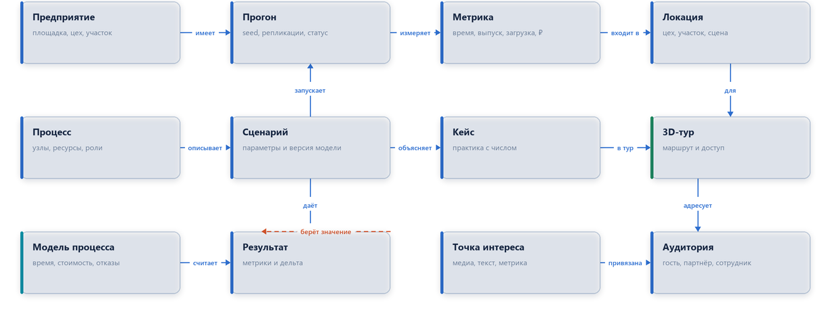
3 · РЕШЕНИЕ
Цифровой двойник участка, в котором 3D-экскурсия, граф процесса и расчёт сценариев — один и тот же объект, а не три отдельных демо.
Цифровой двойник участка · I этап · 2026
4
Notes:
Решение в одном предложении: это не три демо, а один объект. Точка в 3D ссылается на этап, этап входит в процесс, процесс считается моделью. Поэтому цифра на экскурсии всегда совпадает с цифрой в расчёте — это и есть проверяемость.

Slide 5
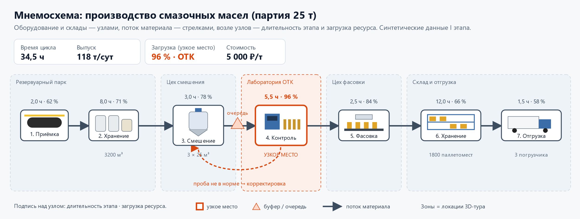
4 · РЕШЕНИЕ
Цифровой двойник участка, в котором 3D-экскурсия, граф процесса и расчёт сценариев — один и тот же объект, а не три отдельных демо.
Цифровой двойник участка · I этап · 2026
5
Notes:
Решение в одном предложении: это не три демо, а один объект. Точка в 3D ссылается на этап, этап входит в процесс, процесс считается моделью. Поэтому цифра на экскурсии всегда совпадает с цифрой в расчёте — это и есть проверяемость.

Slide 6
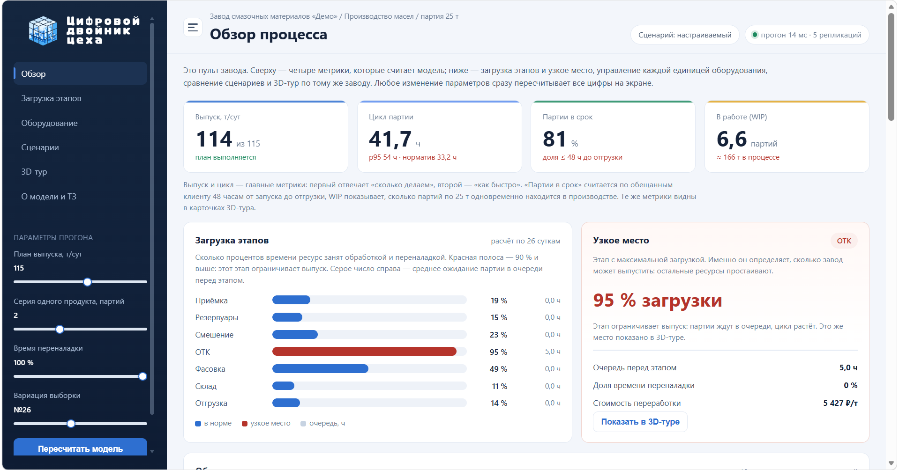
5 · КАК ЭТО РАБОТАЕТ
Двойник:
01
02
03
04
Модель
→
Прогон
→
Узкое место
→
Сценарий
8 этапов, ресурсы,
переналадки, брак, возвраты
5 репликаций × 26 дней,
прогрев 6 дней
максимум загрузки
с учётом очередей
изменение параметров
и сравнение
Цифровой двойник участка · I этап · 2026
6
Notes:
Модель дискретно-событийная: длительности логнормальные, переналадка по достижении партии, транспорт 2 минуты, брак 2,3 %, возврат на перешлифовку 4 %. Прогоняем 5 репликаций по 26 дней с прогревом 6 дней. Узкое место — максимум загрузки с учётом очередей, а не просто максимум нормы. Справа видно, что AS-IS упирается в 40,6 шт/сут — дальше спрос расти может, а выпуск нет.

Slide 7
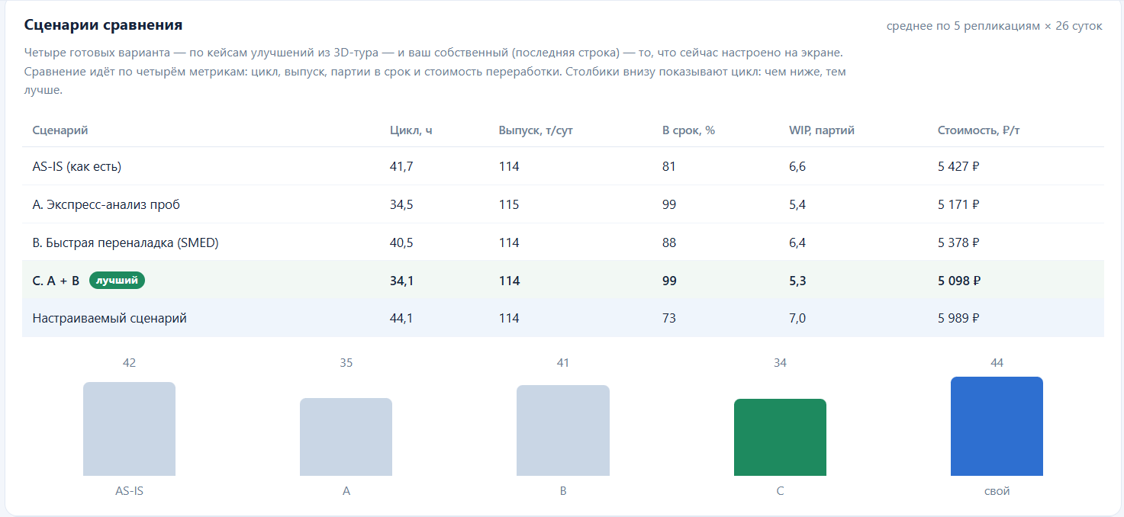
6 · МАКЕТ · ДАШБОРД
ЧТО СМОТРЕТЬ
Метрики сверху
114 из 115, цикл 41,7 ч против нормы 32,2 ч, в срок 81 %
Узкое место
Единственный этап, где загрузка выше 90% (95%) — ОТК
Рекомендация
Модель сразу предлагает 4 сценария и выделяет лучшую комбинацию
Таблица
Четыре сценария и цена решения в рублях
Цифровой двойник участка · I этап · 2026
7
Notes:
Слева сверху — четыре метрики с трендом. Слева внизу — загрузка операций: красная полоса шлифовки 97 % видна сразу. Справа — блок узкого места с рекомендацией модели: сценарий C даёт −83 % цикла и 100 % в срок. Внизу — таблица сценариев, из которой руководитель выбирает решение.

Slide 8
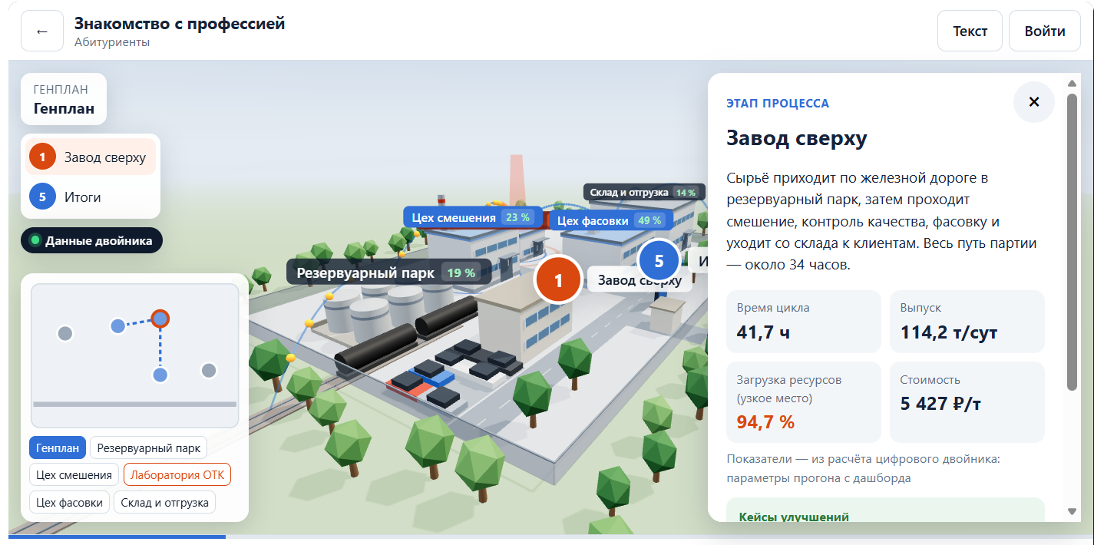
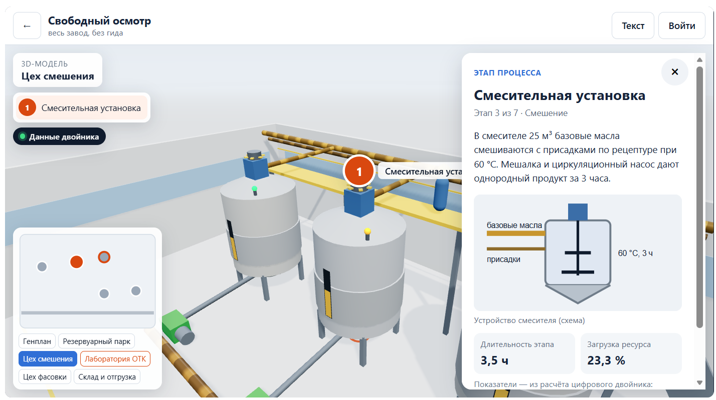
7 · МАКЕТ · 3D-ТУР
3D-тур: экскурсия, из которой видно производство
4 режима
Абитуренты, Партнеры и клиенты, Новые сотрудники, Свободный режим (для руководства и аналитиков)
5 цехов и помещений на генплане
Каждая привязана к этапу процесса и метрике
Карточка точки
С подробной информацией по объекту
Кнопка в двойник
Открывает этап на дашборде с аналитикой
Цифровой двойник участка · I этап · 2026
8
Notes:
Тур — не панорама, а навигация по модели. Четыре локации: склад, токарный участок, шлифовка, ОТК. Восемь точек интереса. На скриншоте открыта точка узкого места: загрузка 97 %, очередь 14 деталей, такт 21 минута. Кнопка «Открыть в двойнике» переводит к этапу и его метрике.

Slide 9
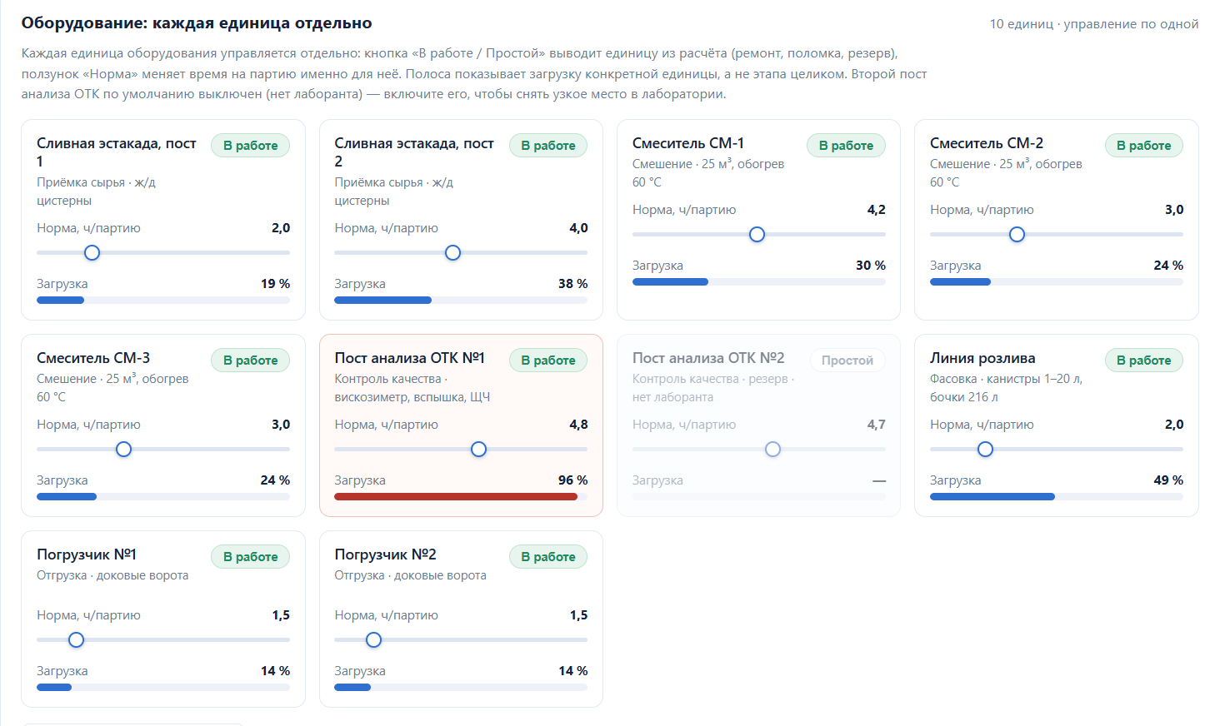
8 · ДАШБОРД
Аналитика по каждой единице оборудования
ПРАВИЛО СВЯЗИ
Точка → этап
Каждая точка на 3D-модели имеет подробную аналитику по каждой единице оборудования.
Доступен режим ручного редактирования для прогнозирования результатов (настраиваемый сценарий).
Аналитика по настраиваемому сценарию автоматически сравнивается с составленными моделью сценариями.
4
8
~6 мин
локации
точек интереса
маршрут с переходами
Маршрут 1 → 8: склад → токарный → фрезеровка → шлифовка → мойка → ОТК → упаковка.
Цифровой двойник участка · I этап · 2026
9
Notes:
Вот как устроена связка технически: у точки есть этап, метрика и, если повезло, кейс. Поэтому из экскурсии можно провалиться в цифру, а из цифры вернуться к объекту. Маршрут — 8 точек, около 6 минут с переходами между локациями.

Slide 10
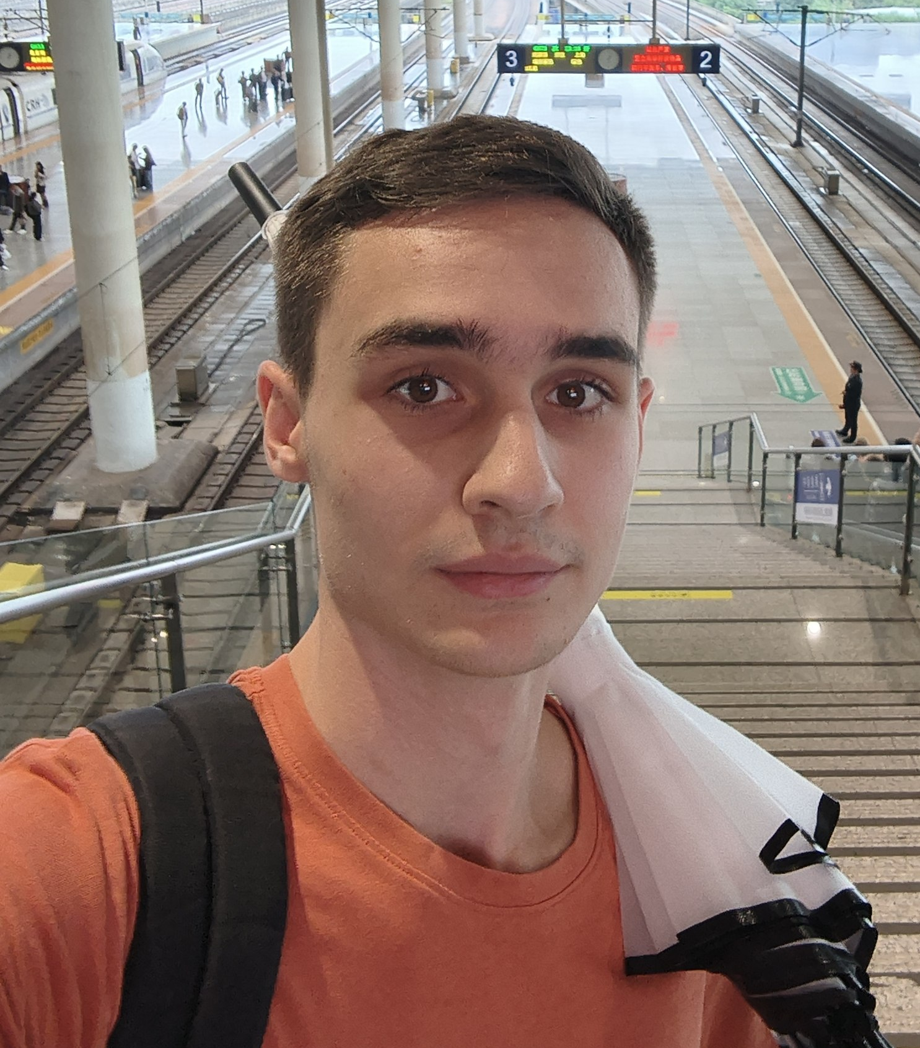
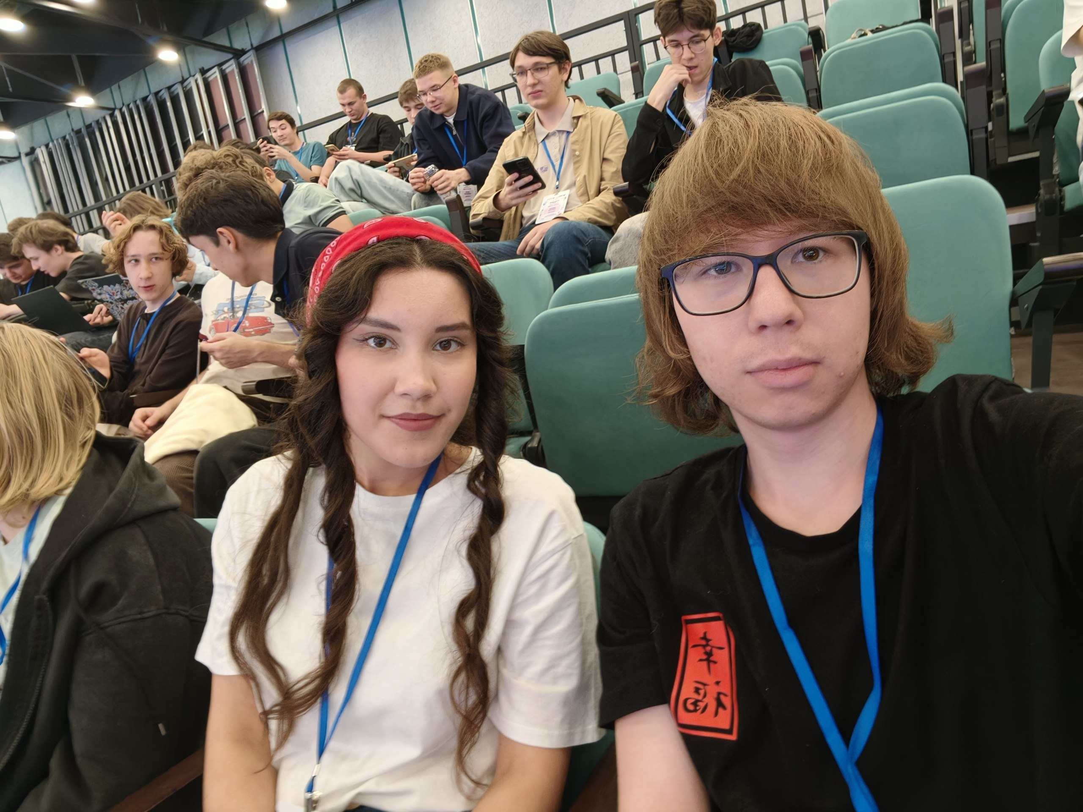
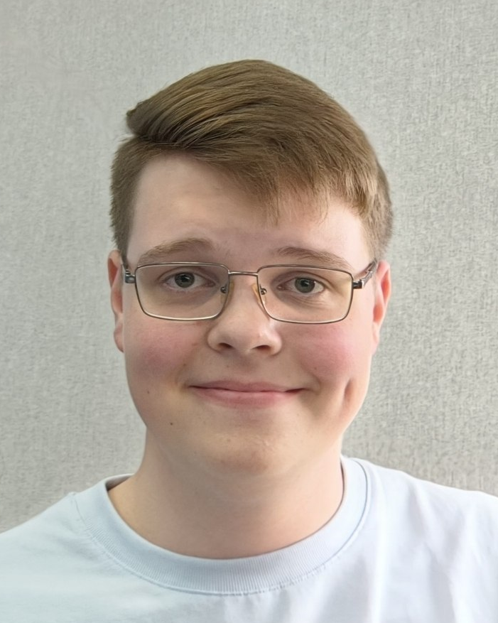
9 · Команда
Команда
Собко Тимур
Байсалямов Радмир
Капитан команды, frontend-разработчик
3d-разработчик
Гайсарова Алина
Никифоров Андрей
Аналитик, дизайнер
Backend-разработчик
Цифровой двойник участка · I этап · 2026
10
Notes:
Стек намеренно скучный и проверяемый: React + TypeScript на клиенте, Three.js для сцены, FastAPI и DES-симулятор на сервере, PostgreSQL. Прототип 1 этапа работает без сервера — одним файлом, чтобы жюри открыло и потрогало. На 2 этапе тот же контракт API переезжает на сервер.

Slide 11
10 · ЦЕННОСТЬ И ПЛАН
Что это даёт предприятию и что дальше
ЭФФЕКТ ДЛЯ ПРЕДПРИЯТИЯ
ПЛАН II ЭТАПА · ДО 11.12.2026
Решение за день, а не за две недели
1–2 неделя
Реальные данные из MES
Сценарий проверяется прогоном, а не совещанием.
3–4 неделя
Серверный расчёт и роли
Деньги — в ограничение, а не в станок
FastAPI, PostgreSQL, журнал изменений
Модель показывает: фрезерный центр не влияет на выпуск.
5–6 неделя
3D по моделям оборудования
Экскурсия с цифрами
панорамы цеха, точки интереса
Клиент и вуз видят производство, а не презентацию.
7 неделя
Экономика решения
окупаемость сценария, отчёт для инвесткомитета
Цифровой двойник участка · I этап · 2026
11
Notes:
Три эффекта: скорость решения, правильное вложение денег и экскурсия с проверяемыми цифрами. На 2 этапе подключаем реальные данные из MES, переносим расчёт на сервер, делаем 3D по моделям оборудования и считаем окупаемость. Вопрос к залу: какой участок берём следующим?

